Slide 2
TẬP HÁT CỘNG ĐOÀN

Slide 3
Đk: Lạy Chúa, Chúa có lời ban sự sống muôn đời.

Slide 4
Thiên Chúa yêu thế gian đến nỗi ban Con Một của Ngài, để những ai tin vào Con của Ngài thì được sống muôn đời.
Câu Xướng Trước Phúc Âm

Slide 6
Ca Nhập Lễ HÃY TRỞ VỀ Ngọc Kôn

Slide 7
Tk1: Bao năm trôi qua hồn con lạc bước đi xa, quên bao ơn Cha trầm kha bể đắm bao la. Nay con ăn năn hồi tâm thống hối bao lỗi lầm, đền bù bất xứng bao năm, quyết tâm trở về Cha lành.

Slide 8
Đk: Hãy trở về, trở về với Cha nhân lành. Hãy trở về, trở về để sớm hồi sinh. Hãy trở về, trở về sống trong an bình, trở về trở về để mãi sống trong ân tình.

Slide 9
Tk2: Xin Cha tha cho hồn con lỡ bước hoen nhơ, tim Cha bao dung hồn tội lụy chẳng bơ vơ. Tin ơn dung tha lòng con quên hết bao lo sợ, tìm về nương bóng bên Cha trái tim nhân hậu vô bờ.

Slide 10
Đk: Hãy trở về, trở về với Cha nhân lành. Hãy trở về, trở về để sớm hồi sinh. Hãy trở về, trở về sống trong an bình, trở về trở về để mãi sống trong ân tình.

Slide 12
Bài đọc 1:
Lề Luật đã được Thiên Chúa ban qua ông Mô-sê.
Bài trích sách Xuất hành.

Slide 13
THÁNH VỊNH 18B CHÚA NHẬT III MÙA CHAY NĂM B Lm Kim Long 04 Câu

Slide 14
Đk: Lạy Chúa, Chúa có lời ban sự sống muôn đời.

Slide 15
Tk1: Mệnh lệnh Chúa thiện toàn bồi dưỡng hồn vía. Thánh chỉ Ngài vững bền giúp ta học khôn.

Slide 16
Đk: Lạy Chúa, Chúa có lời ban sự sống muôn đời.

Slide 17
Tk2: Lề luật Chúa chân thực sáng khoái lòng trí. Huấn lệnh Ngài sáng ngời chiếu soi thị quan.

Slide 18
Đk: Lạy Chúa, Chúa có lời ban sự sống muôn đời.

Slide 19
Tk3: Lòng sợ Chúa thanh vẹn bền vững ngàn kiếp. Phán định Ngài xác thực mãi luôn thẳng ngay.

Slide 20
Đk: Lạy Chúa, Chúa có lời ban sự sống muôn đời.

Slide 21
Tk4: Thật là quý hơn vàng vàng khối thuần chất. Giống như mật thắm ngọt tiết tự tảng ong.

Slide 22
Đk: Lạy Chúa, Chúa có lời ban sự sống muôn đời.

Slide 23
Bài đọc 2:
Chúng tôi rao giảng một Đấng Ki-tô bị đóng đinh, điều mà người ta coi là ô nhục, nhưng đối với những ai được kêu gọi, thì đó là sự khôn ngoan của Thiên Chúa.
Bài trích thư thứ nhất của thánh Phao-lô tông đồ gửi tín hữu Cô-rin-tô.

Slide 24
Thiên Chúa yêu thế gian đến nỗi ban Con Một của Ngài, để những ai tin vào Con của Ngài thì được sống muôn đời.
Câu Xướng Trước Phúc Âm

Slide 27
KINH TIN KÍNH

Slide 28
Tôi tin kính một Thiên Chúa là Cha toàn năng, Đấng tạo thành trời đất, muôn vật hữu hình và vô hình.

Slide 29
Tôi tin kính một Chúa Giêsu Kitô, Con Một Thiên Chúa, Sinh bởi Đức Chúa Cha từ trước muôn đời.

Slide 30
Người là Thiên Chúa bởi Thiên Chúa, Ánh Sáng bởi Ánh Sáng, Thiên Chúa thật bởi Thiên Chúa thật,

Slide 31
được sinh ra mà không phải được tạo thành, đồng bản thể với Đức Chúa Cha: nhờ Người mà muôn vật được tạo thành.

Slide 32
Vì loài người chúng ta và để cứu độ chúng ta, Người đã từ trời xuống thế.

Slide 33
Bởi phép Đức Chúa Thánh Thần, Người đã nhập thể trong lòng Trinh Nữ Maria, và đã làm người.

Slide 34
Người chịu đóng đinh vào thập giá vì chúng ta, thời quan Phongxiô Philatô; Người chịu khổ hình và mai táng, ngày thứ ba Người sống lại như lời Thánh Kinh.

Slide 35
Người lên trời, ngự bên hữu Đức Chúa Cha, và Người sẽ lại đến trong vinh quang để phán xét kẻ sống và kẻ chết, Nước Người sẽ không bao giờ cùng.

Slide 36
Tôi tin kính Đức Chúa Thánh Thần là Thiên Chúa và là Đấng ban sự sống, Người bởi Đức Chúa Cha và Đức Chúa Con mà ra,

Slide 37
Người được phụng thờ và tôn vinh cùng với Đức Chúa Cha và Đức Chúa Con: Người đã dùng các tiên tri mà phán dạy.

Slide 38
Tôi tin Hội Thánh duy nhất thánh thiện công giáo và tông truyền.

Slide 39
Tôi tuyên xưng có một Phép Rửa để tha tội. Tôi trông đợi kẻ chết sống lại và sự sống đời sau. Amen.

Slide 40
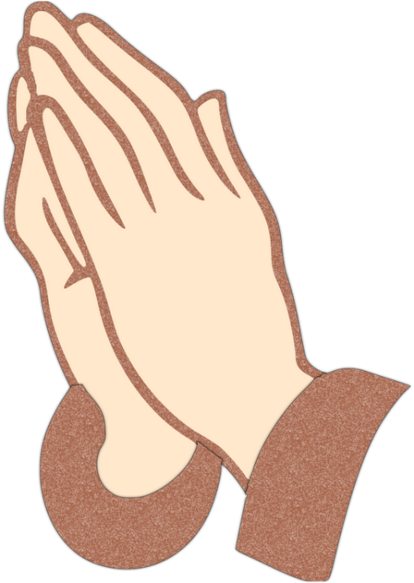
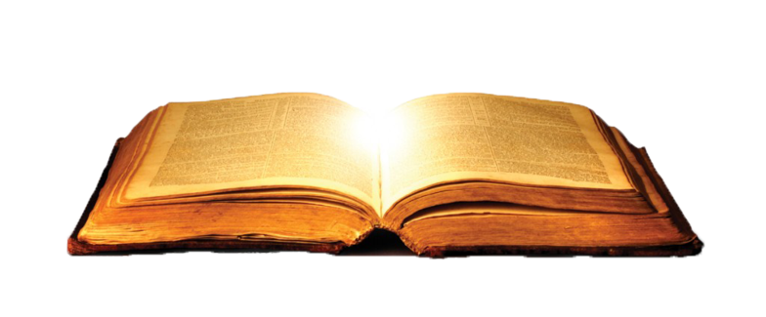
LỜI NGUYỆN TÍN HỮU
CHÚA NHẬT III MÙA CHAY NĂM B
Đức Giêsu là Đền thờ, mỗi Kitô hữu chúng ta cũng là Đền thờ sống động của Thiên Chúa. Đền thờ này cũng cần được thanh tẩy cho xứng đáng hơn. Trong mùa Chay này, chúng ta xin Chúa giúp chúng ta

Slide 41
LỜI CHÂN THÀNH
Kim Long

Slide 42
Đk: Lời chân thành dâng tiến như hương trầm bay tới trời cao. Nguyện Chúa Cha nhân từ nhận lễ hy sinh trên bàn thờ.

Slide 43
Tk1: Tưởng nhớ Con Chúa đã chịu chết khổ hình, và cuộc Người phục sinh cùng lên trời vinh sáng.

Slide 44
Đk: Lời chân thành dâng tiến như hương trầm bay tới trời cao. Nguyện Chúa Cha nhân từ nhận lễ hy sinh trên bàn thờ.

Slide 45
Tk2: Nguyện Chúa trông đến lễ vật rất tinh tuyền, lòng thành, hiệp dâng lên rượu bánh nguồn sinh phúc.

Slide 46
Đk: Lời chân thành dâng tiến như hương trầm bay tới trời cao. Nguyện Chúa Cha nhân từ nhận lễ hy sinh trên bàn thờ.

Slide 47
Tk3: Nguyện Chúa thương đoái những người đã ly trần, dìu về trời quang vinh tụng ca tình yêu Chúa.

Slide 48
Đk: Lời chân thành dâng tiến như hương trầm bay tới trời cao. Nguyện Chúa Cha nhân từ nhận lễ hy sinh trên bàn thờ.

Slide 52
Ca Nguyện Hiệp Lễ ĐỀN THỜ CHÚA Huy Hoàng

Slide 53
Tk1: Đền thờ của Chúa là nơi dành để cầu nguyện, tâm trí ồn ào, làm sao nghe được tiếng Chúa. Đền thờ là nơi để con gặp gỡ anh em, đừng biến thành nơi nuôi lòng chấp nhất ghét ghen.

Slide 54
Đk: Đừng để nhà Chúa thành nơi bán buôn chuyện đời. Đừng vào nhà Chúa mà lòng trí nghĩ chuyện xa xôi. Đền thờ là nơi để con đến gặp Thiên Chúa, đừng biến trở thành nơi để con lo những chuyện đời.

Slide 55
Tk2: Đừng vào nhà Chúa mà mang chuyện phiếm phàm trần, vì Chúa tỏ tường lòng ai chân thành với Chúa. Đền thờ của Chúa là chính hồn xác con đây, đừng để thành nơi ma quỉ chiếm giữ linh hồn.

Slide 56
Đk: Đừng để nhà Chúa thành nơi bán buôn chuyện đời. Đừng vào nhà Chúa mà lòng trí nghĩ chuyện xa xôi. Đền thờ là nơi để con đến gặp Thiên Chúa, đừng biến trở thành nơi để con lo những chuyện đời.

Slide 57
Tk3: Vì việc nhà Chúa, Ngài đã tẩy uế đền thờ, dù sẽ phải chịu nhiều người ghét bỏ kết án. Ngài gọi mời con là hãy vì mến yêu Cha, gìn giữ ngày đêm cho tròn chữ hiếu với Ngài.

Slide 58
Đk: Đừng để nhà Chúa thành nơi bán buôn chuyện đời. Đừng vào nhà Chúa mà lòng trí nghĩ chuyện xa xôi. Đền thờ là nơi để con đến gặp Thiên Chúa, đừng biến trở thành nơi để con lo những chuyện đời.

Slide 59
Tk4: Thờ phương Thiên Chúa, cầu mong thoả ý của mình, là chỉ tìm mình, mà con không hề mến Chúa. Gặp đời cám dỗ, là con bỏ mất tin yêu, thờ Chúa thực ra con thờ chính những ngẫu tượng.

Slide 60
Đk: Đừng để nhà Chúa thành nơi bán buôn chuyện đời. Đừng vào nhà Chúa mà lòng trí nghĩ chuyện xa xôi. Đền thờ là nơi để con đến gặp Thiên Chúa, đừng biến trở thành nơi để con lo những chuyện đời.

Slide 63
Ca Kết Lễ CON XIN DÂNG MẸ Câu 3 Văn Chi

Slide 64
Đk: Mẹ ơi! Trước nhan Mẹ con dâng về Mẹ. Một tràng hoa Mân Côi và ngàn lời ca chan chứa tình yêu. Lời con tiếng ca hòa dâng lên Mẹ hiền. Tựa ngàn hoa thắm tươi, xin dâng lên Mẹ thương yêu.

Slide 65
Tk3: Trên nơi dương gian con luôn trông Mẹ đời con quên đi những ngày trống vắng. Đêm đen mênh mông con kêu xin Mẹ tình mến cao dâng chan chứa hồn thơ.

Slide 66
Đk: Mẹ ơi! Trước nhan Mẹ con dâng về Mẹ. Một tràng hoa Mân Côi và ngàn lời ca chan chứa tình yêu. Lời con tiếng ca hòa dâng lên Mẹ hiền. Tựa ngàn hoa thắm tươi, xin dâng lên Mẹ thương yêu.

